Slide 1
OVerVIEW Of Results
TOAD-GAN & MARIOGAN

Slide 2
TOAD-GAN

Slide 3
TOAD-GAN
TODO ToadGAN (natrénovanej GAN na každý level zvlášť):
  generovat 100 levelů z original 1-1
  generovat 100 levelů z original 3-3
  generovat 100 levelů z krys (udělal jsem lvl-1)
  (pro každý level/GAN)
  otestovat počet playable levelů pomocí baumgartena (původního) a astarGrid

Slide 4
generovat 100 levelů z original 1-1
100 levels generated from original level-1
One generated level was broken and could not be finished
Baumgarten failed on 3 levels that were finishable (+ the broken level)
MFF-A* Grid only failed on the unfinishable level
(=> MFF-A* Grid completed all levels which could be finished)
MFF-A* failed on one finishable level.

Slide 5
generovat 100 levelů z original 3-3
Mff Astar Grid:
Win Rate: 50%
Baumgarten:
Wins: 14%
Time outs: 0%
Lose: 86%

Slide 6
generovat 100 levelů z krys-1
Mff Astar Grid:
Win Rate: 23.00%
Baumgarten:
Wins: 10%
Time outs: 42%
Lose: 48%

Slide 7
(Larger test results)
1000 levels generated from randomly chosen set of the original levels
Baumgarten -> failed 582 levels
MFF-A* Grid -> failed 239 levels
=> MFF-A* Grid was able to solve 76.1% of levels and Baumgarten 41.8%
(The paper stated 65%)
Found 8 levels which were completable by Baumgarten and not by MFF-A* Grid:
6 levels need a jumpBoost 1
1 needs jumpBoost 3 (jump requiring bounce over an enemy)
1 level remains unsolvable(???)

Slide 8
DAGSTUHL MARIOGAN
(ten vybojovanej co jde jen na Macu):

Slide 9
TODO LIST DAGSTUHL
  Vyměnit BaumgartenSlim za normálního Baumgartena (hotovo)
  Dagstuhl: Přidat platformy (konec začátek)
  Udělát znova test Baumgarten vs. MFF AStarGrid
  Zkusit další fitness funkce grid search
  Počet skoků bez dynamických prvků
  Run time - Baumgarten vs. AStarGrid vs. Astar
  Backtracked nodes - Baumgarten vs. AStarGrid vs. AStar
  Outcome: jak těžké levely ti různí agenti dovolují najít (plus bych řekl i jak rychle dokáže daný agent levely vylepšovat)
  Klidně bych v reportu ročníkáče zmínil, že bylo potřeba sehnat starý Mac a jaký pain byl to zprovoznit (TODO)
  Pozor, výsledky jsou o jednu shiftované, protože dokončitelný level vrátí 1

Slide 10
TODO LIST DAGSTUHL
  Navíc:
  Vylepšovat levely, aby tam bylo co nejvíc enemáků
  Několik testů na generátoru z krys levelů (protože z té orig-1-1 vychází prostě jen trapné levely)

Slide 11
Dagstuhl
Vyměnit BaumgartenSlim za normálního Baumgartena(Hotovo)
Přidat platformy (konec začátek)
  asi nejlépe jak jen to šlo, stará verze přidává 15 políček před a za, ale Mario se spawnuje mezi 2 a 3 tilem + konec levelu je na prvním z těch 15-ti přidaných vzadu

Slide 12
JUMP test Baumgarten vs. MFF astarGrid
Tohle je první test, který ještě nebyl úplně ideální, gridSearch nědělal správně jumpy, když level nebyl dost vysoký + taky parametry podle mě nebyli ideálně nastavený, aby tvořil těžký levely:
parametry = (N=1,T=2,DT=2,DAP=5,DMP=7)
Výsledky:
AStarGrid rychleji vylepšuje fitness v poměru počtu iterací (+ jako reálně jsem měl ten test s Baumgartenem hotový za 24 hodin a s AStarGridem za hodinu)
celkově dává v průměru lepší fitness. Baumgarten sice zbytečně moc skáče, ale řekl bych že mu to nepomohlo, protože nakonec dokončí méně levelů.

Slide 13
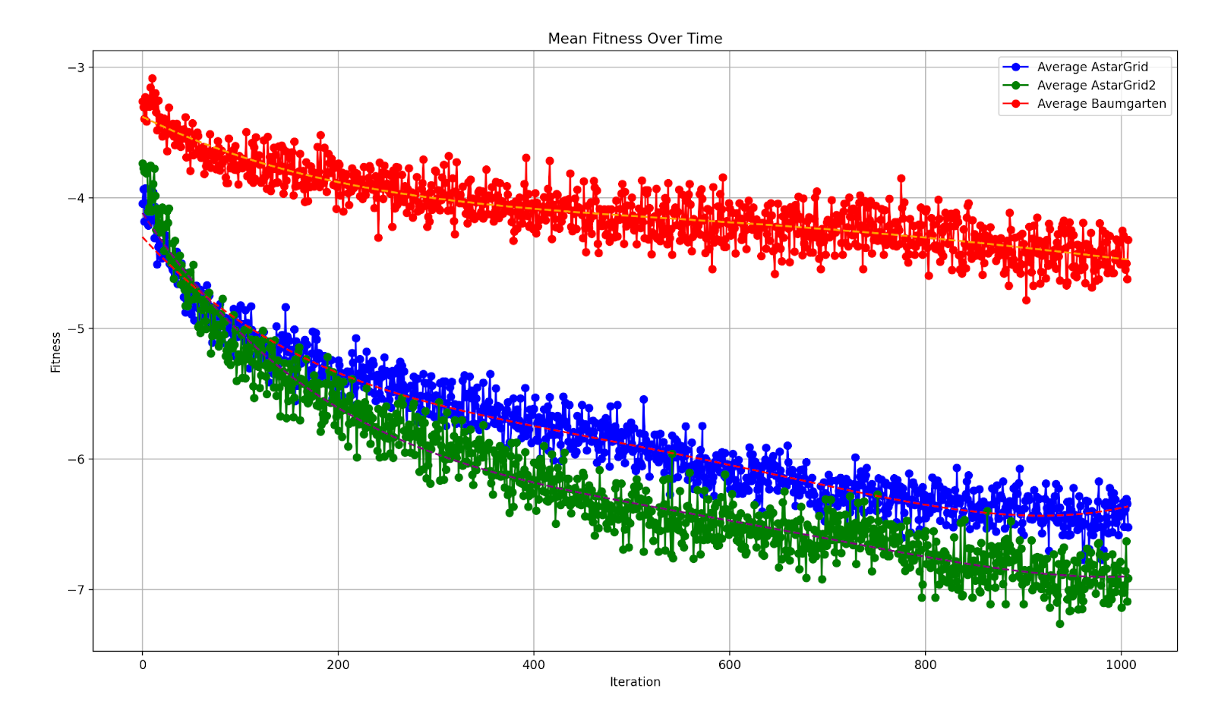
JUMP test Baumgarten vs. MFF astarGrid
AstarGrid= původní test,
Bez fixnutých jumpů
AstarGrid2 = test s fixnutými
Jumpy (nebo spíš levely)
S parametry:
(N=1,T=2,DT=2,DAP=5,DMP=7)
((S těmito parametry to vypadá,
ze jsou tyto parametry lepší, ale podle mě jen zbytečně moc skáče, protože se až moc drží cesty.))

Slide 14
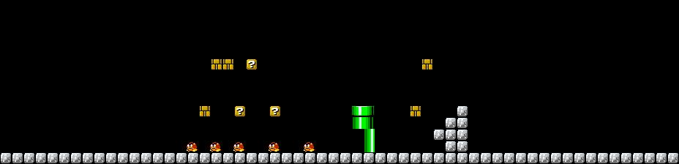
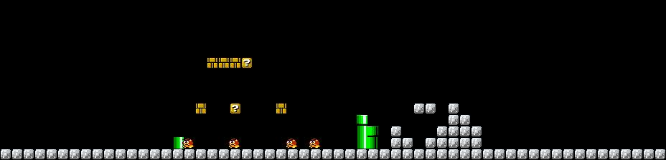
JUMP test Baumgarten vs. MFF astarGrid
AStarGrid
AStarGrid2

Slide 15
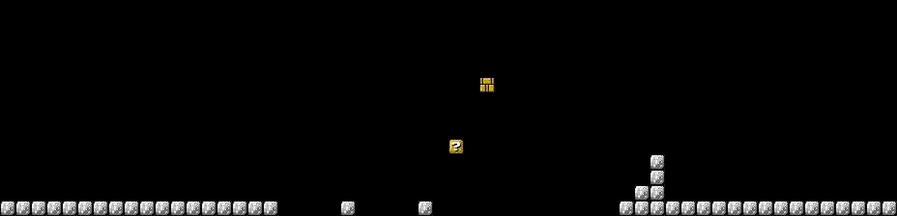
JUMP test Baumgarten vs. MFF astarGrid
Baumgarten

Slide 16
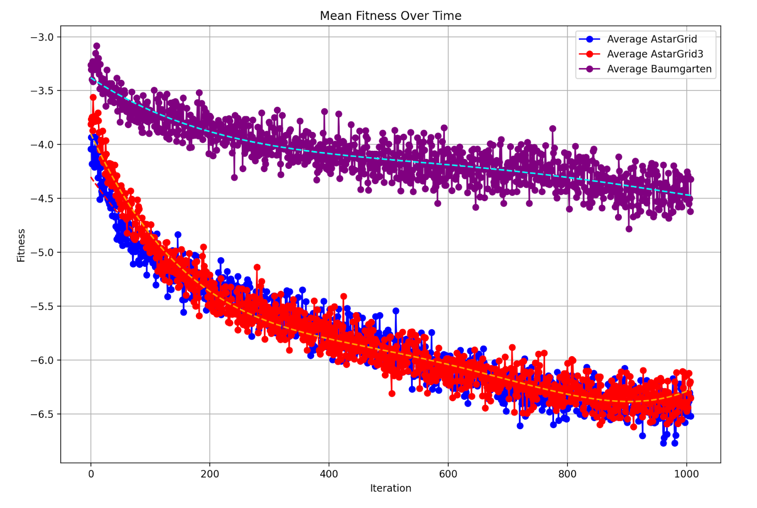
JUMP test Baumgarten vs. MFF astarGrid s jinými parametry
AstarGrid= původní test,
Bez fixnutých jumpů
AstarGrid3 = test s fixnutými
Jumpy (nebo spíš levely) s parametry:
(N=2,T=2,DT=1,DAP=20,DMP=7)

Slide 17
JUMP test Baumgarten vs. MFF astarGrid s jinými parametry
AStarGrid3

Slide 18
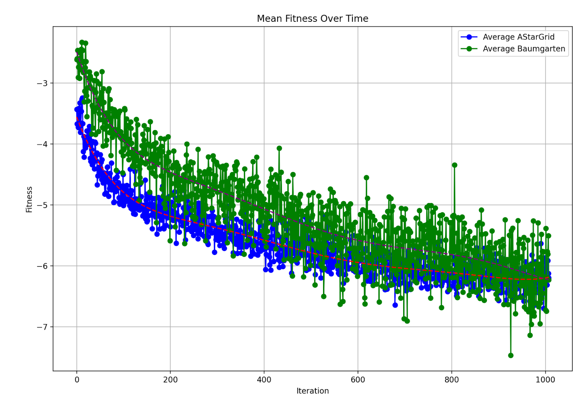
KRYS JUMP test Baumgarten vs. MFF astarGrid
Zkusil jsem udělat jump-test na generátoru z krys levelu, protože z té
orig-1-1 vychází prostě jen furt ty stejné levely
data pro baumgartena jsou nicmoc -> udělal jsem jen asi 55 generaci místo 100 generaci, protože mi ten test běžel dva dny.
Přišlo mi, že Baumgarten se strašně moc zasekával a skákal furt tam a zpátky možná proto ty výsledky vypadají takto. Taky generátor možná preferoval vylepšovat levely, kde se zaseknul

Slide 19
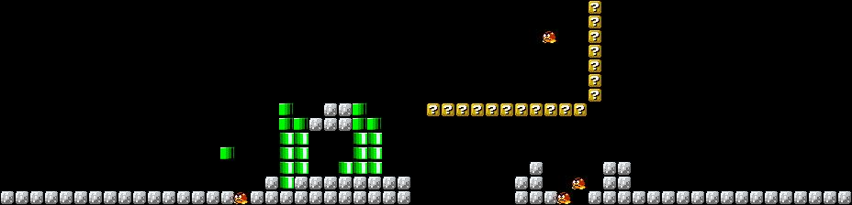
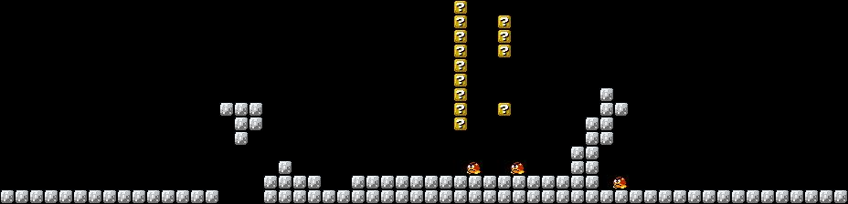
KRYS JUMP test Baumgarten vs. MFF astarGrid
AStarGrid
(tady jsou ty levely dost rozdilny)
Baumgarten

Slide 20
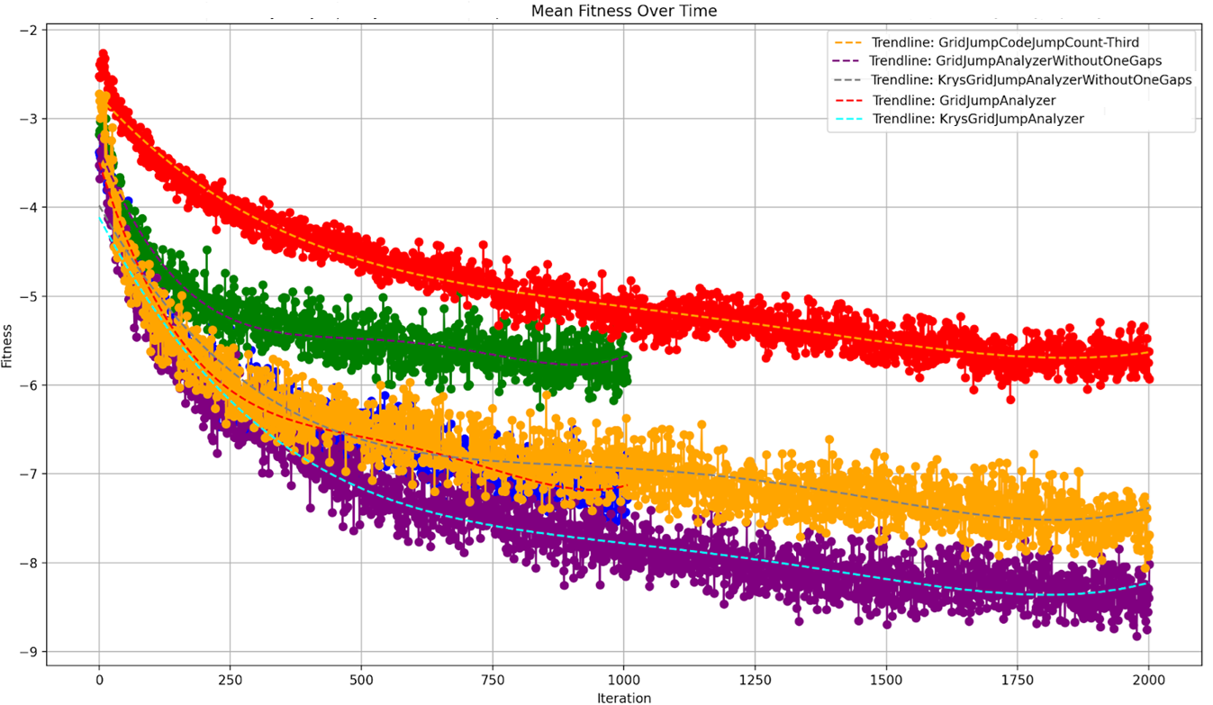
grid search - počet skoků bez dynamických prvků
Zkoušel jsem dva způsoby:
počítání skoků v kódu (CodeJumpCount)+ analyzovat text output z grid searche (Analyzer).
Kódové počítání moc nefungovalo u schodových struktur, protože se podle mě každý schod počítal jako jump, což se reálně neděje. To jsem
Zkoušel různě opravovat (proto je tak nahoře, ale bylo to furt nicmoc)
Jako jump v analyzeru se bere max 4x hned po sobě (ve sloupci) stoupajících path (symbol ‘■’) a kdyz tam nastane tenhle pattern: ■■■
X-X (withoutOneGaps to nepouziva)

Slide 21
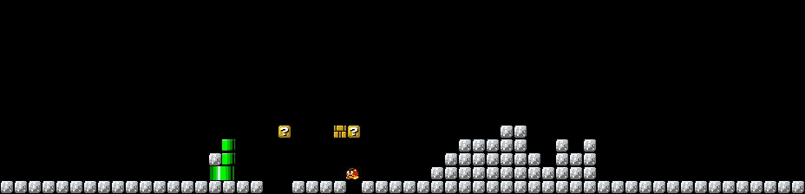
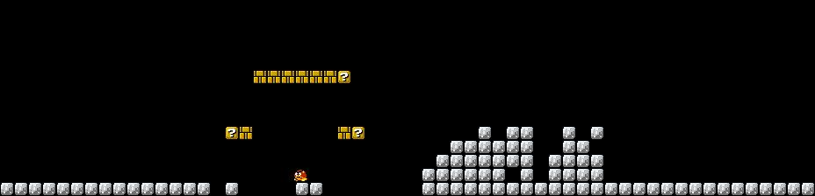
grid search - počet skoků bez dynamických prvků
Grid Jump by code
Grid Jump analyzer

Slide 22
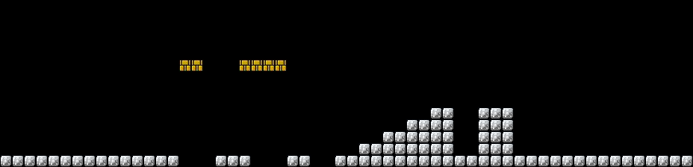
grid search - počet skoků bez dynamických prvků
Grid Jump analyzer
Without one gaps
(za mě magnum opus)

Slide 23
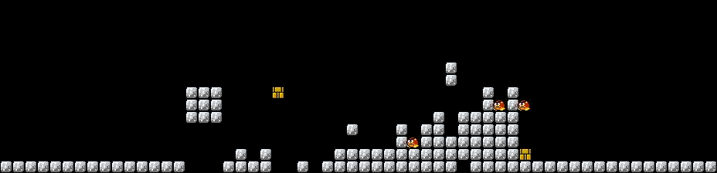
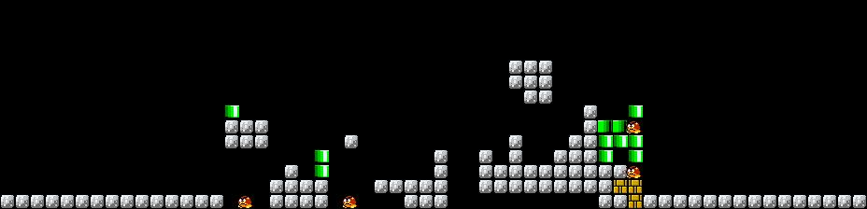
KRYS grid search - počet skoků bez dynamických prvků
Krys Grid Jump analyzer
Krys Grid Jump analyzer
Without one gaps

Slide 24
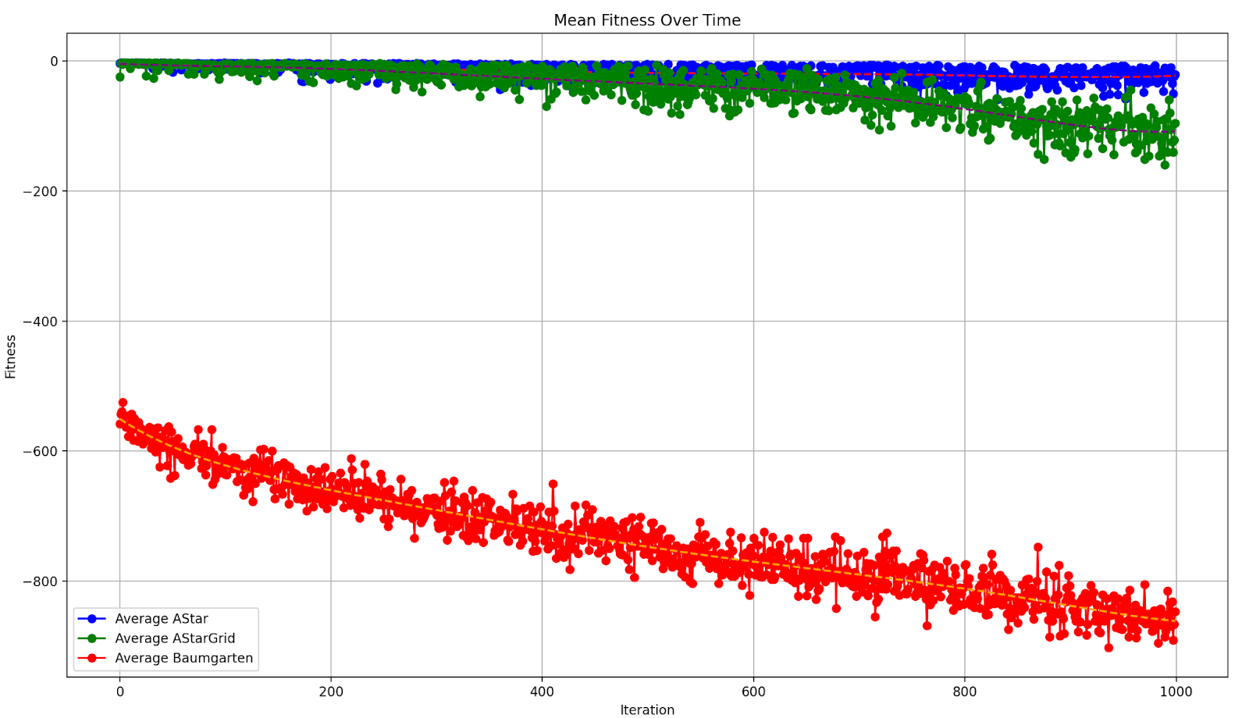
Run-TIMe – AsTARGRID VS ASTAR VS BAUMGARTEN
Zvláštní výsledky
Baumgarten je celkově pomalejší, takže je to shiftnutý + je asi lehčí pro něj najít levely, které mu trvají déle dokončit? (možná jen copeuju)
Zajimavý je podle mě i normalní mff-Astar, který si udržuje “dost podobný” runtime po celou dobu.

Slide 25
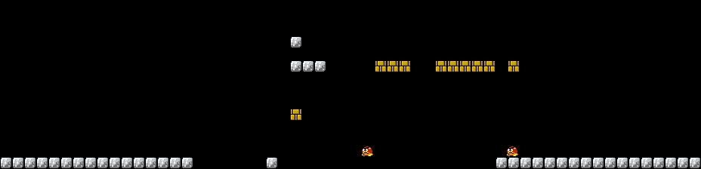
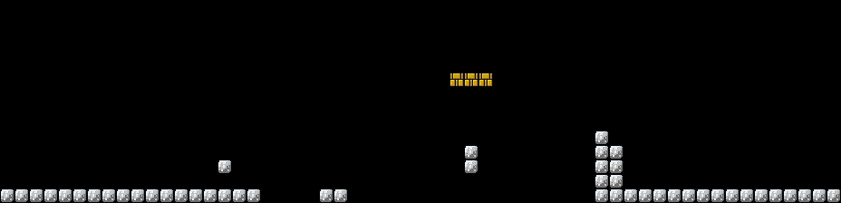
Run-TIMe – AsTARGRID VS ASTAR VS BAUMGARTEN
AStarGrid
AStar

Slide 26
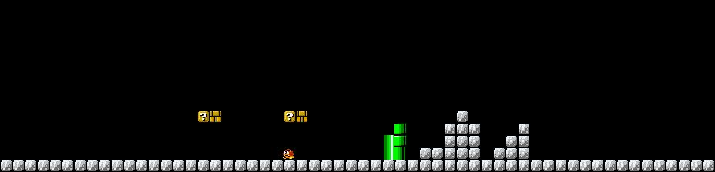
Run-TIMe – AsTARGRID VS ASTAR VS BAUMGARTEN
Baumgarten

Slide 27
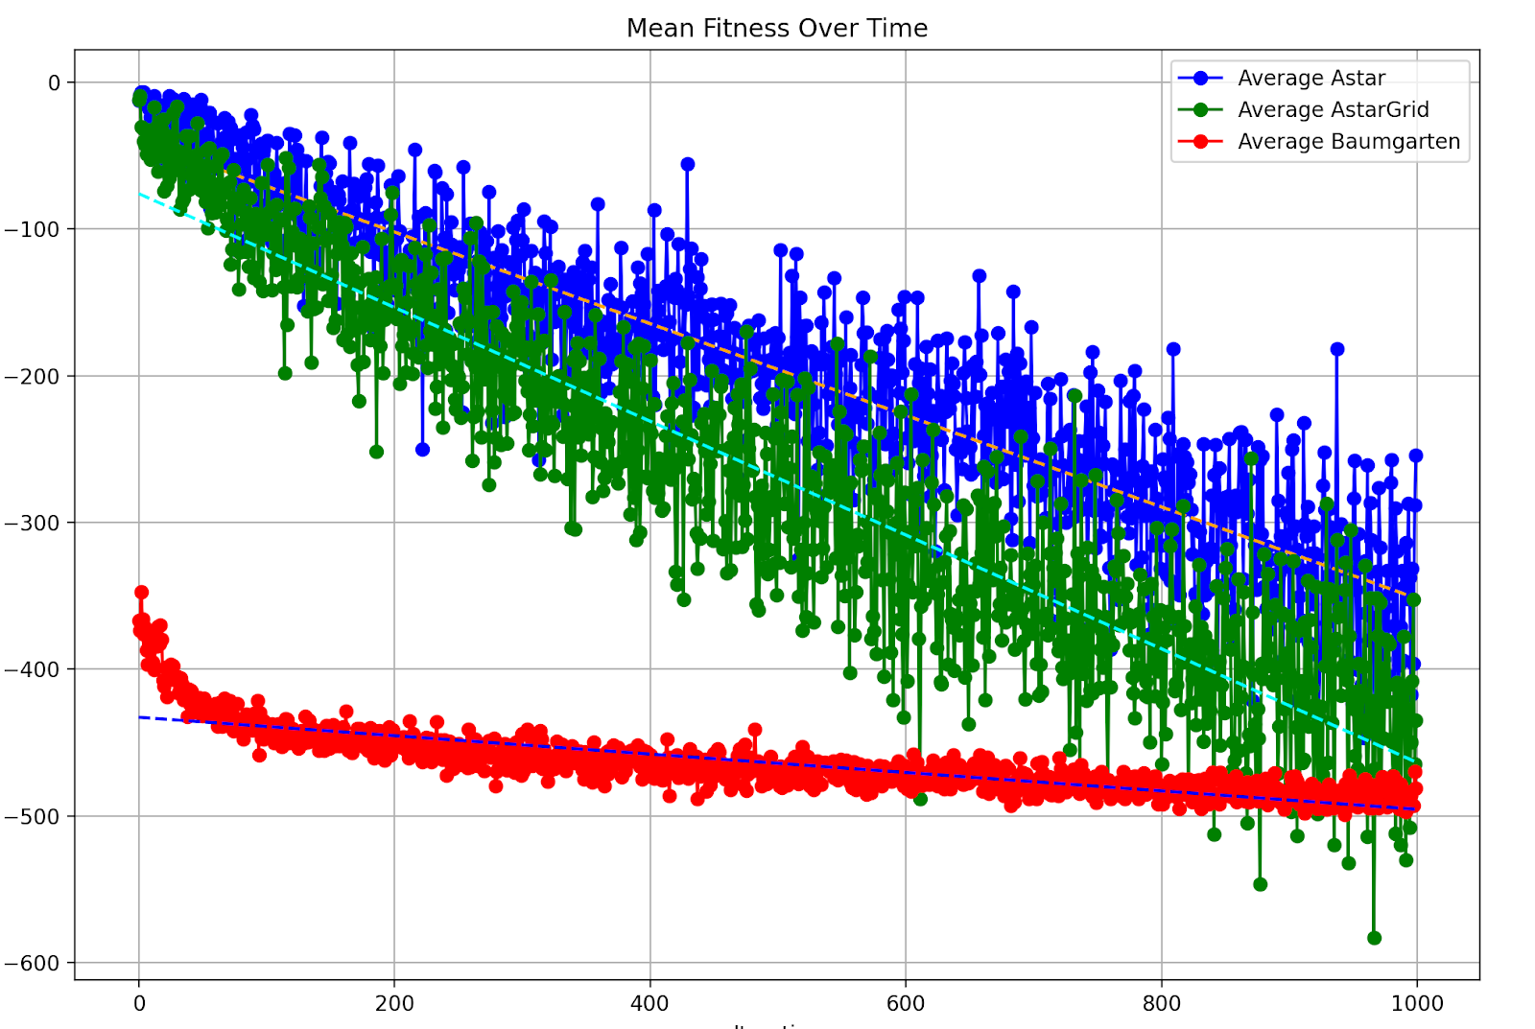
backtracked nodes - Baumgarten vs. astarGrid vs. astar
Tady jsem přidával počítání backtracked nodes k Baumgartenovi to se ještě musím ujistit, že je to implementovaný správně, ale jsem přesvědčen, že je
((Proč ty hodnoty tak skáčou, je podle mě kvůli tomu, že ten vylepšovátor neviděl, že to jak mění ty levely má nějaký vliv, takže šel více do extrémů. Nebo je prostě možný, že to je jen vliv těch backtracked nodes))

Slide 28
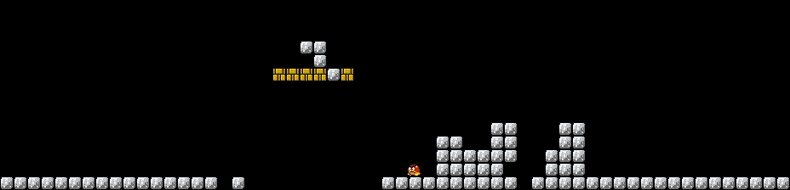
backtracked nodes - Baumgarten vs. astarGrid vs. astar
AStarGrid
Astar ☹

Slide 29
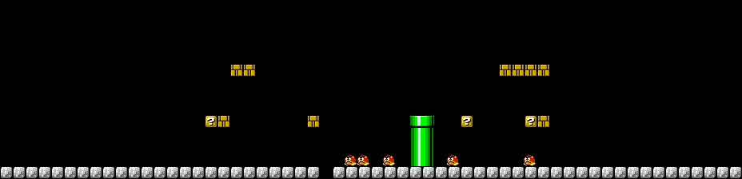
backtracked nodes - Baumgarten vs. astarGrid vs. astar
Baumgarten

Slide 30
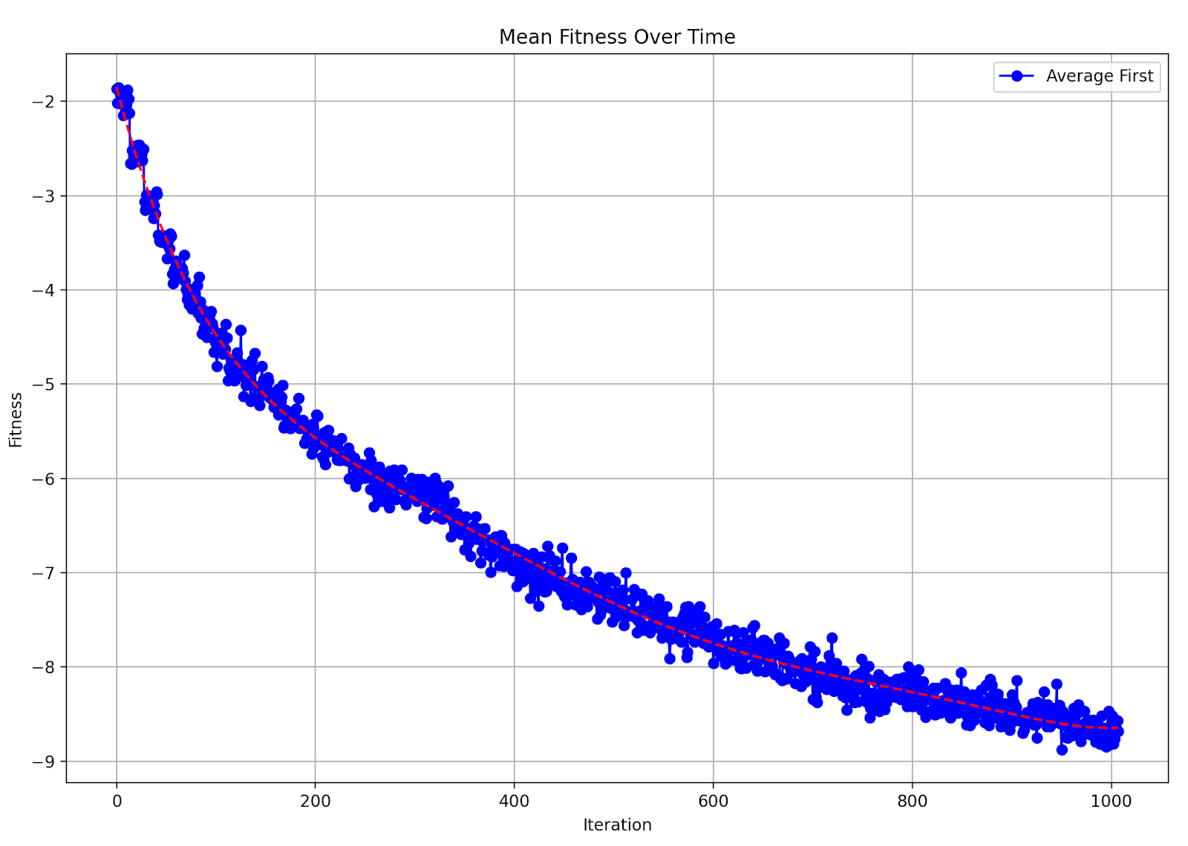
vylepsovat levely aby tam bylo co nejvic enemaku
Čím více enemáků v levelu tím lepší fitness, ale pokud daný agent nebude moct dokončit level dostane penalty.
AStarGrid

Slide 31
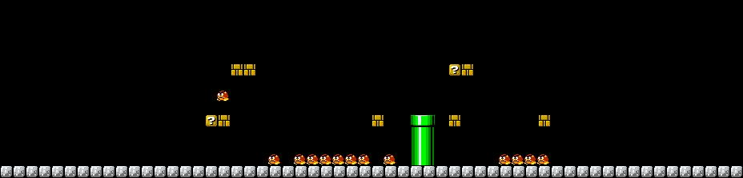
vylepsovat levely aby tam bylo co nejvic enemaku
AStarGrid

Slide 32
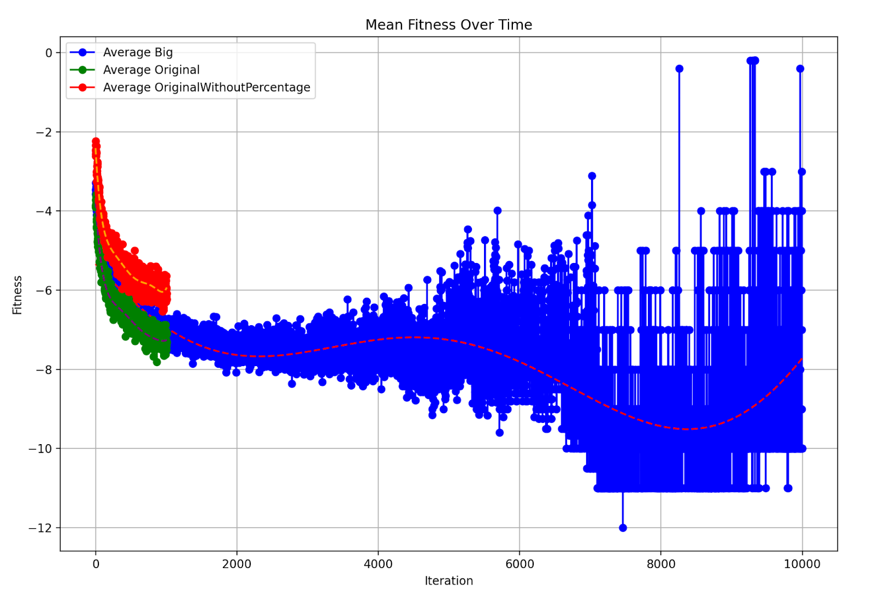
Gridsearch jumpy

